Slide 1


Projekt: OP VK 1.4 709998205
Číslo projektu: CZ.1.07/1.4.00/21.0440
Autor: | Mgr. Jitka Hříbková
Číslo DUMu: | VkO9 - 6
Datum ověření ve výuce: | 5. 11. 2010
Ročník: devátý
Vzdělávací oblast: Člověk a společnost
Vzdělávací obor: Výchova k občanství
Tématický okruh: Hospodářství a stát
Téma: Peněžní ústavy

Slide 2
ANOTACE
Digitální výukový materiál PENĚŽNÍ ÚSTAVY je součástí výkladové hodiny.
Výklad je doplněn obrázky z galerie SMART a internetové obrázky.
Výukový materiál je určen pro žáky 9. ročníku.
Práce je určena na interaktivní tabuli SMART Notebook.

Slide 3











Peněžní ústavy
Zpracovala: Mgr. Jitka Hříbková, ZŠ Dyjákovice

Slide 4

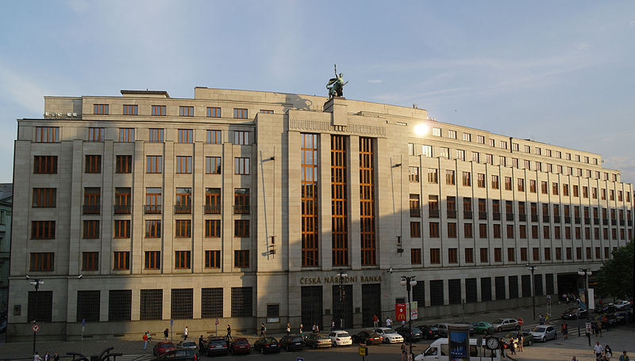
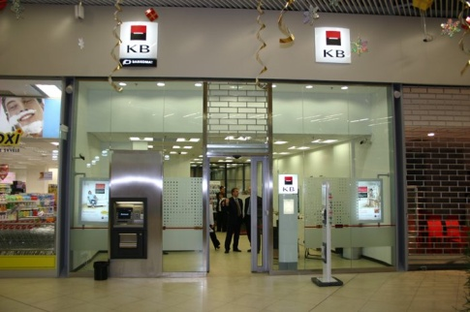
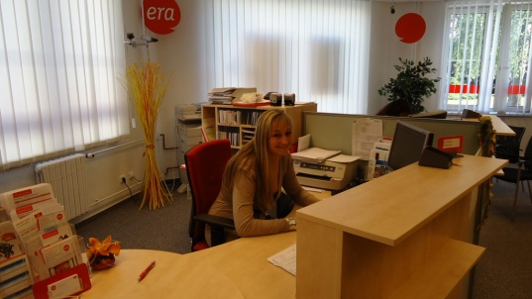
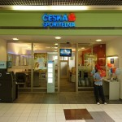
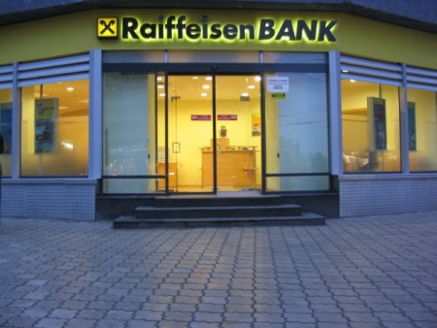
Česká národní banka – zřízená státem
Reguluje množství peněz v oběhu, a tak udržuje rovnováhu mezi nabídkou a poptávkou.
Vydává peníze.
Určuje základní podmínky poskytování úvěru.
Komerční (obchodní) banky – zaměřené na zisk, soukromé společnosti.
Zprostředkovávají placení převodem
Poskytují úvěry
Přijímají vklady
Poskytují depozitní služby

Slide 5




Úloha bank
Banka je peněžní ústav, který soustřeďuje peněžní prostředky:
přijímá vklady
poskytuje úvěry

Slide 6


Vklady
Vždy existují subjekty (podniky, domácnosti), které mají volné finanční prostředky, nejčastěji ve formě:
      hotových úspor
      peněz na běžných účtech
Tyto subjekty se snaží své volné finanční prostředky uložit tak, aby:
    se jim co nejlépe zhodnotily = maximální výnos
    v případě potřeby byly k dispozici = minimální délka

Slide 7

Výnos
Výnosem z vkladu rozumíme úrok.
Úrok je v tomto případě peněžitá odměna věřiteli za půjčení peněz, které půjčuje bance.
úrok (odměna za půjčení)
volné finanční prostředky

Slide 8
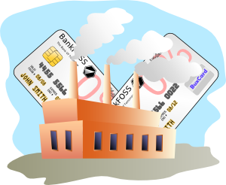
Úvěry
Vždy existují subjekty (podniky, domácnosti), které mají nedostatek finančních prostředků.
Tyto subjekty se snaží obstarat si finanční prostředky tak, aby:
    co nejméně „přeplatily“ = minimální náklady
    splácely co nejpozději a co nejméně = maximální délka

Slide 9
Náklady
Náklady úvěru rozumíme úrok.
Úrok je v tomto případě peněžitá odměna bance za půjčení peněz, které půjčuje dlužníkovi.
úrok (odměna za půjčení)
úvěr, půjčka

Slide 10

Úrok
Úrok je tedy peněžitá odměna za půjčení peněz, která motivuje subjekty k odložení okamžité spotřeby.
Pokud jsou úroky neúměrně vysoké, jedná se o lichvu.

Slide 11
ZDROJE
Janošková D.,Občanská výchova s blokem Rodinná výchova, 9. ročník, FRAUS, 2003
Hrachovcová, M. a kol., Občanská výchova pro 9. ročník, OLOMOUC, 2004
http://allpujcky.cz/wp-content/uploads/2012/08/Ceska_sporitelna.jpg
http://www.cvca.cz/cs/clenove-asociace/pridruzeni-clenove/csob/ir/images/cvca_UK-Pridruzeniclenove/10-logo-File-CSOB_r--ifresize-336x336.jpg
http://www.penize.mediashow.cz/pic/logo-cnb.jpg
http://www.cpicitycenter.cz/files/CPI%20City%20Center%20Usti/Loga%20najemcu/Hypobanka.jpg
http://www.rodinnepasy.cz/files/library/vysocina/pozvankyNaWeb/KrajVysocina/vb07-083-volksbank-logotyp-rgb.jpg
http://www.trickedbythelight.com/tbtl/images/RaiffeisenBankLogo.jpg
http://i.iinfo.cz/images/284/postovni-sporitelna-1.png
http://upload.wikimedia.org/wikipedia/de/f/f5/Unicredit_Logo.png
http://upload.wikimedia.org/wikipedia/de/a/a9/Komer%C4%8Dn%C3%AD_banka_logo.svg
http://upload.wikimedia.org/wikipedia/de/8/8b/Erste_Bank_Logo.svg
http://upload.wikimedia.org/wikipedia/de/9/9c/GE_Money_Bank_Logo_new.svg
http://www.cnb.cz/miranda2/export/sites/www.cnb.cz/cs/verejnost/pro_media/tiskove_zpravy_cnb/2004/479_logo3rc.jpg
http://cs.wikipedia.org/wiki/Soubor:CBNod.JPG
http://www.redhead.cz/websites/www.ocsestka.cz/data/oc6/29/komercni-banka.jpg
http://www.blitz-imobiliare.ro/blog/wp-content/uploads/2011/05/raiffeisen-bank.jpg
http://www.mapaobchodu.cz/assets/shop/21149-ceska-sporitelna/ceska-sporitelna.jpg
http://www.econ.muni.cz/pics/practice/275-1.jpg

Slide 12
ZDROJE
http://www.clker.com/cliparts/S/z/G/f/K/Y/piggy-bank-md.png
http://www.clker.com/cliparts/k/3/z/W/i/n/feddi-md.png
http://www.clker.com/cliparts/3/Z/p/2/P/6/bank-icon-md.png
http://www.clker.com/cliparts/2/1/4/a/12115447311137093013home-finance.svg.med.png
http://www.clker.com/cliparts/d/T/b/R/g/I/euro-coins-md.png
http://www.clker.com/cliparts/W/X/S/3/C/f/safe-md.png
http://www.clker.com/cliparts/3/f/c/7/13510182031437999462Percent%20Symbol.svg.med.png
http://www.clker.com/cliparts/5/b/3/2/1234670702813675970industrial%20commercial%20credit.svg.med.png
http://www.clker.com/cliparts/8/1/a/6/1195445254243794393molumen_Exclamation_icons_2.svg.med.png
http://office.microsoft.com/cs-cz/images/results.aspx?qu=odm%C4%9Bna&ex=2#ai:MC900403981|

